Slide 1
проф. д-р Павел Бойчев КИТ-ФМИ-СУ 2021
Тема №4
Задачи за упражнения

Slide 2
Задача №1
Ръбове на куб
Топче се движи по ръбовете на куб
След изминаване на ръб, то тръгва по някой от другите два ръба, т.е. не се връща назад
Следва този ръб
Топчето е минало по този ръб
Или този

Slide 3
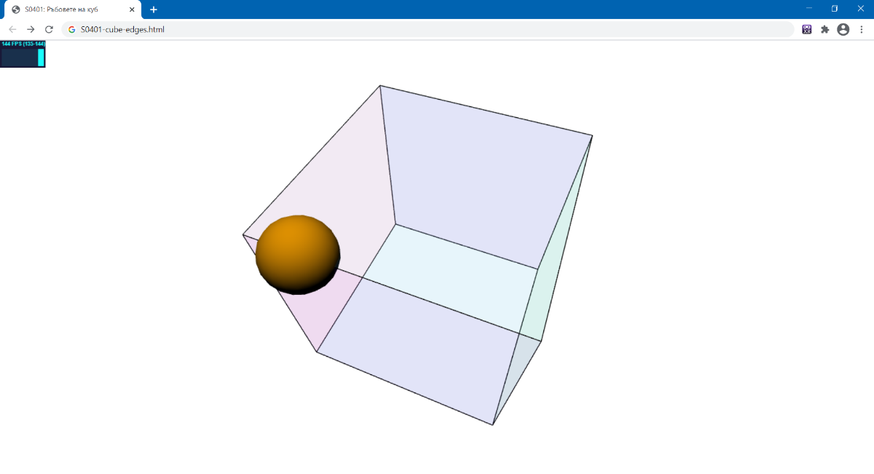

Slide 4
Задача №2
Разминаване в кръг
Две топчета се въртят в кръг, но се движат в противоположни посоки
Когато се срещнат се разминават веднъж отгоре, веднъж отдолу

Slide 5
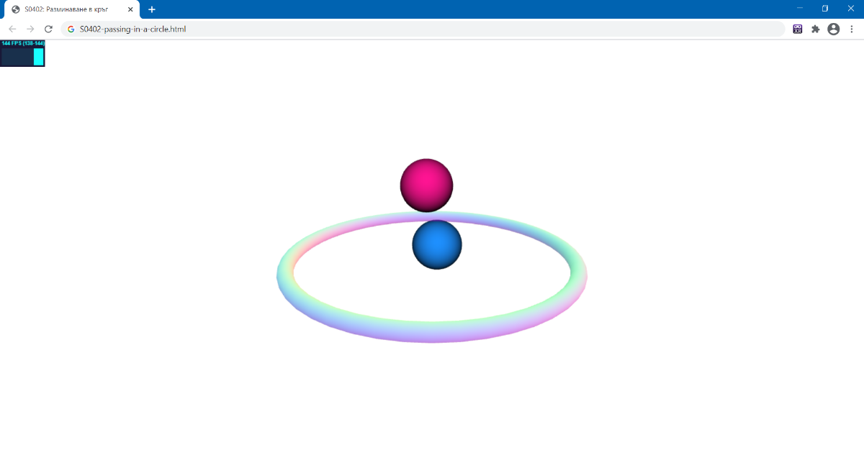

Slide 6
Задача №3
Осцилация
Сцена от случайни сфери се върти наляво-надясно (т.е. осцилира)
Преди смяната на посоката има забавяне на скоростта на въртене
Въртенето е реализирано само с Tween

Slide 7
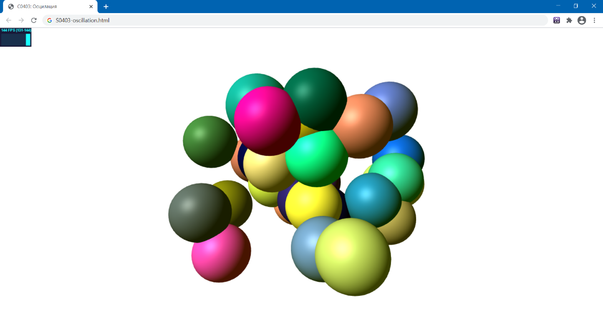

Slide 8
Задача №4
Топащи се топки
Направете топки да се топат само с Tween
Първоначално те са фиксирани във въздуха
Една по една падат със затихващо топане

Slide 9
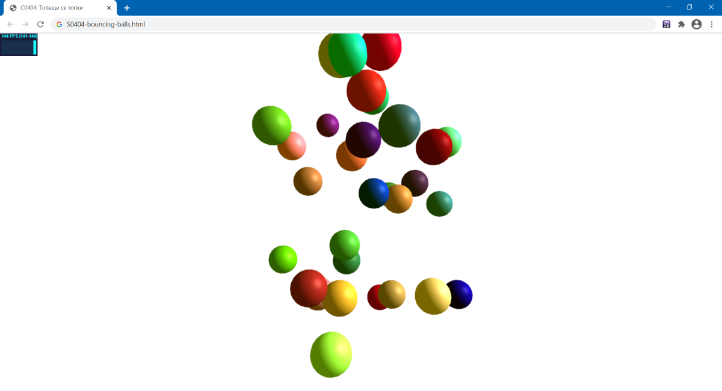

Slide 10
Задача №5
Бутон в dat.GUI
Направете сцена, която си сменя цвета с натискането на бутон в dat.GUI

Slide 11
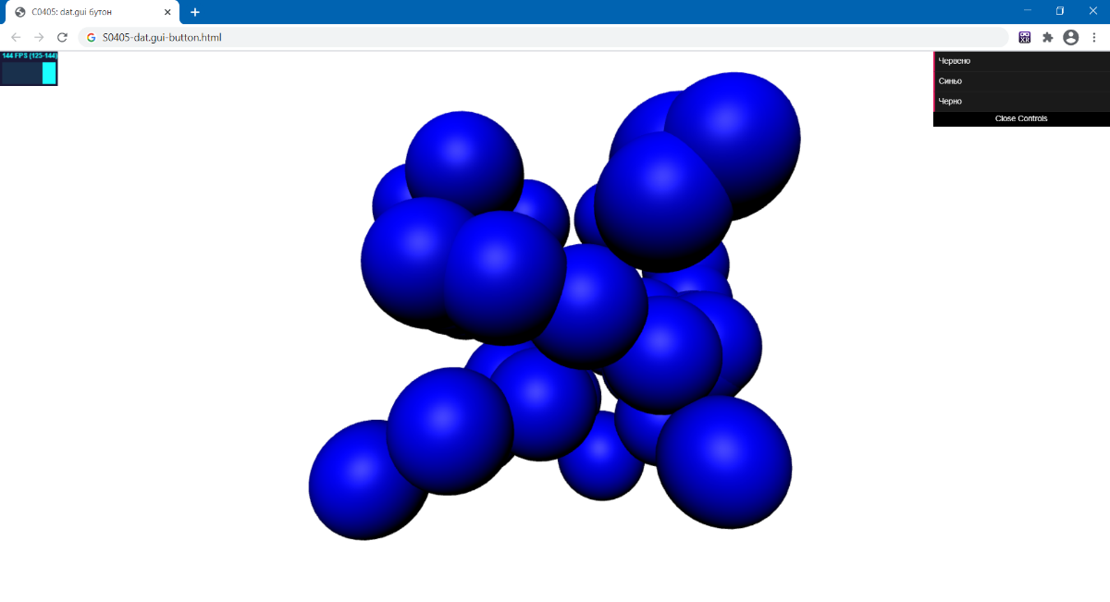

Slide 12
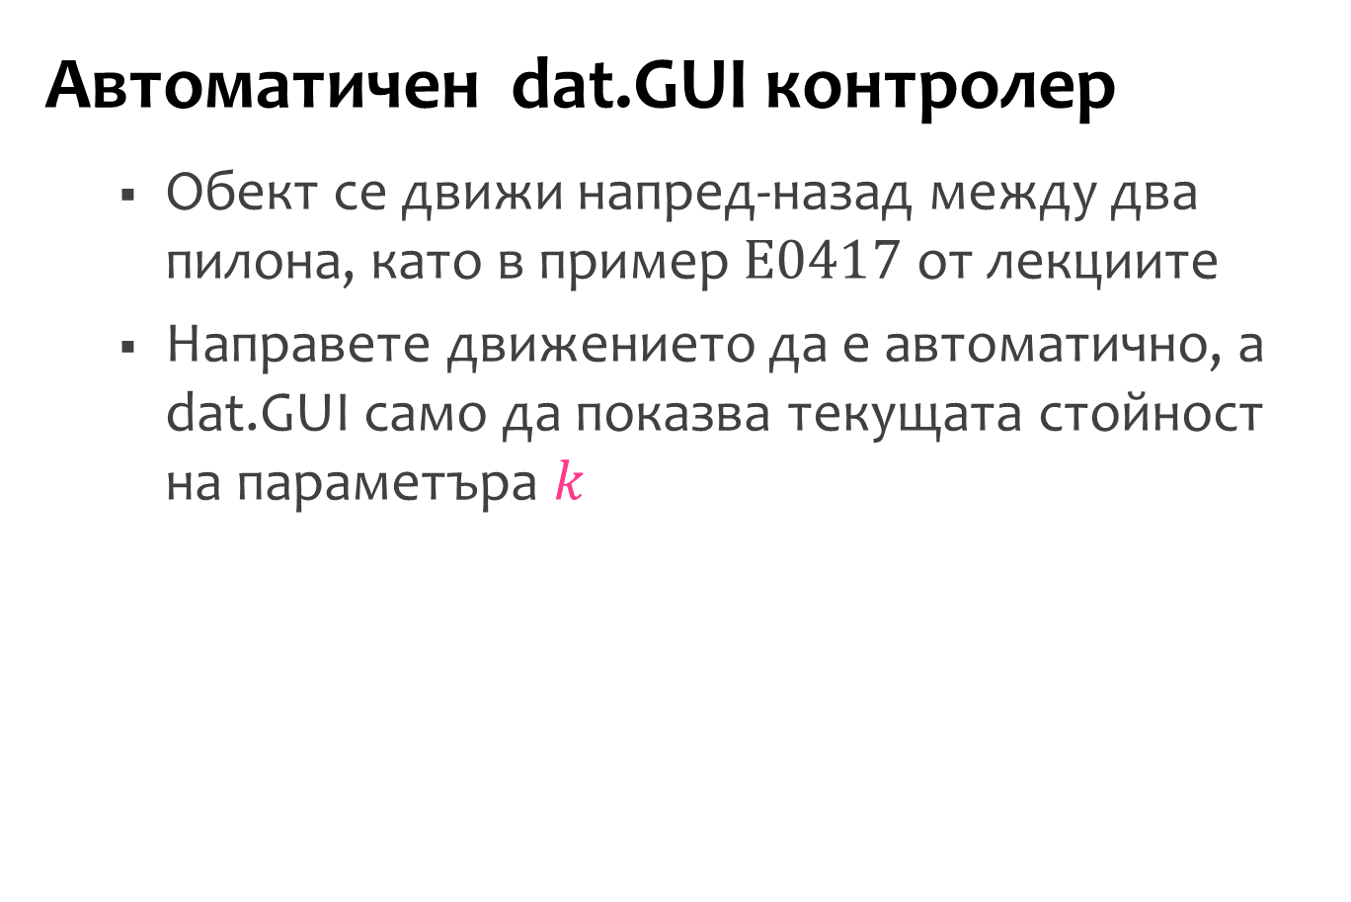
Задача №6
Автоматичен dat.GUI контролер
Обект се движи напред-назад между два пилона, като в пример $Е0417$ от лекциите
Направете движението да е автоматично, а dat.GUI само да показва текущата стойност на параметъра $k$

Slide 13
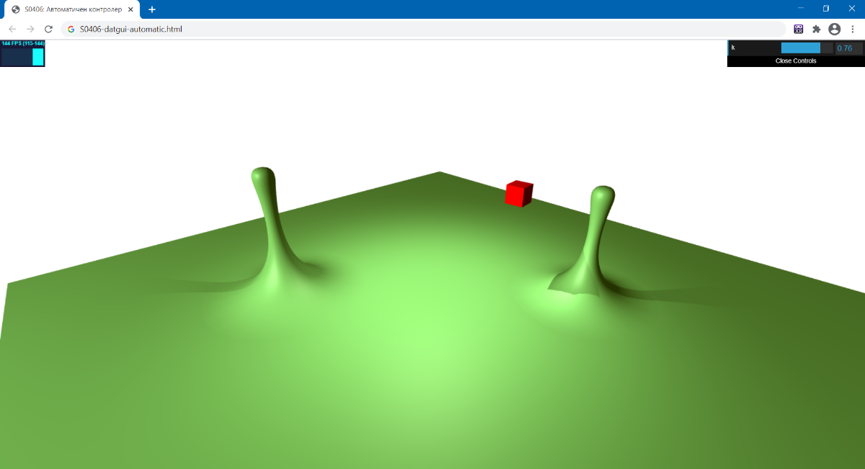

Slide 14
Задача №7*
Срамежливи пилони
Обект лети по кръгова орбита, минаваща през пилони
Когато обект доближи пилон, той се свива, а като отмине пак си връща размера
Реакцията на пилоните да се направи с tween

Slide 15
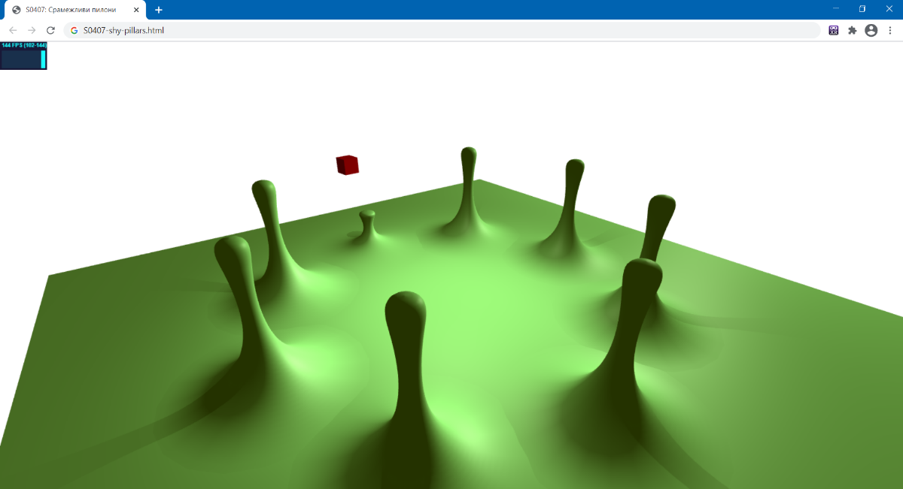

Slide 16
Задача №8*
Свободна разходка
Земя с няколко пилона
Да може да се разхождаме около тях свободно (т.е. не само в кръг)
Движението да се контролира с мишката

Slide 17
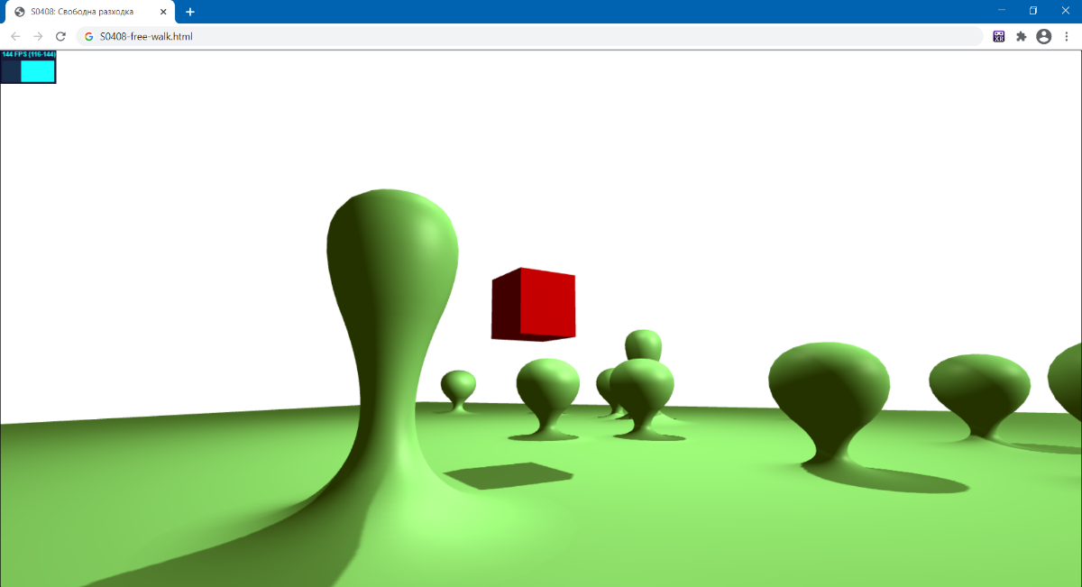

Slide 18
Задача №9**
Мушички в парка
Две лампи в парка през нощта
Рояк мушички лети около едната лампа
Плавно се пренася около другата
После пак около първата и т.н.
(Demeque, все другата лампа свети по-силно)

Slide 19
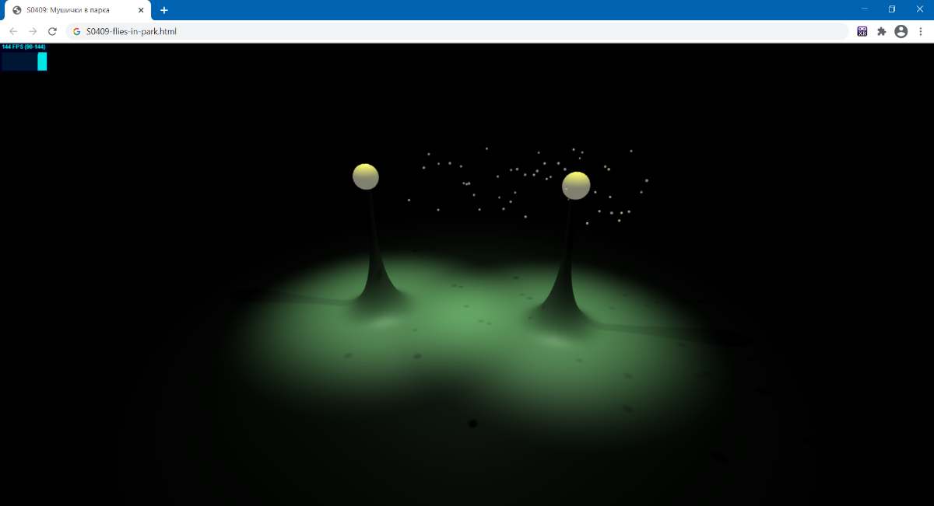

Slide 20

Задача №10**
Сфера с подутини
Направете сфера с плавни подутини
Направете $n$ топчета да се движат по повърхността на сферата

Slide 21
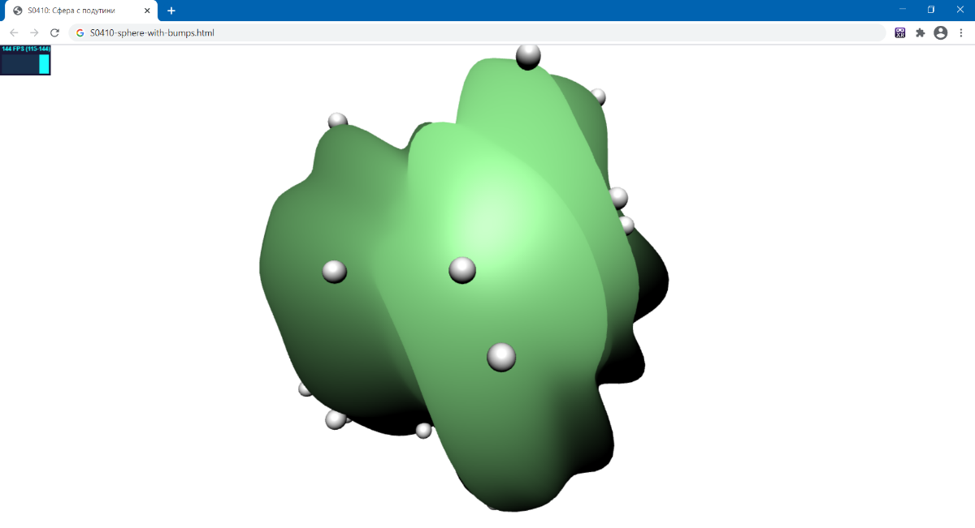

Slide 22
Край

